Slide 1

EDUCAÇÃO INFANTIL
PRÉ 4
Secretaria Municipal de Educação e Cultura de Alfenas
2020

Slide 2


Slide 3

OLÁ CRIANÇAS!
ESTAMOS EM ALERTA GERAL CONTRA O MOSQUITO AEDES AEGYPTI.
UM SÓ MOSQUITO QUE NOS TRANSMITE ATÉ TRÊS DOENÇAS.
DENGUE, ZIKA E CHIKUNGUNYA.
https://br.freepik.com/vetores-gratis

Slide 4
VAMOS CANTAR?
http://www.pequenosgrandespensantes.com.br/2016/01/projeto-dengue-na-educacao-infantil.html

Slide 5


AJUDE JOÃO A EXTERMINAR TODOS OS MOSQUITOS DA DENGUE.
ATIVIDADE 1
https://br.pinterest.com/pin/41165784080804371/
QUANTOS MOSQUITOS JOÃO EXTERMINOU?
(ESCREVA O NUMERAL EM UMA FOLHA)

Slide 6

OBSERVE A PALAVRA EM DESTAQUE E ESCREVA EM UMA FOLHA O QUE SE PEDE:
ATIVIDADE 2
DENGUE
QUANTAS LETRAS TEM A PALAVRA?
QUAL É A PRIMEIRA LETRA DA PALAVRA?
QUAL É A ÚLTIMA LETRA?
https://www.vectorstock.com/

Slide 7
O NOME DO MOSQUITO QUE TRANSMITE A DENGUE É:
ATIVIDADE 3
AEDES AEGYPTI
ESTE MESMO MOSQUITO TRANSMITE TAMBÉM OUTRAS DOENÇAS COMO
A CHIKUNGUNYA E O ZIKA VÍRUS.
NUMA FOLHA ESCREVA O SEU NOME. SE VOCÊ NÃO CONSEGUIR ESCREVER
SOZINHO, PEÇA QUE UM ADULTO ESCREVA E TENTE COPIAR.
https://br.freepik.com/

Slide 8


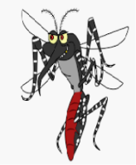
O MOSQUITO DA DENGUE GOSTA DE ÁGUA PARADA, SEJA ELA LIMPA OU SUJA.
POR ISSO NÃO DEVEMOS DEIXAR QUE ACUMULE ÁGUA EM PNEUS, GARRAFAS VAZIAS, LONAS, VASOS DE PLANTAS, PISCINAS SEM USO E SEM MANUTENÇÃO, E ATÉ MESMO EM RECIPIENTES PEQUENOS, COMO TAMPAS DE GARRAFAS.
ESSE MOSQUITO SE PARECE COM O PERNILONGO. A DIFERENÇA É QUE POSSUI O CORPO PRETO COM LISTRAS BRANCAS.
ELE PICA PRINCIPALMENTE DURANTE O DIA.
http://jornalzinhociep502.blogspot.com.br/p/projeto-dengue-vamos-acabar-com-isso.html

Slide 9
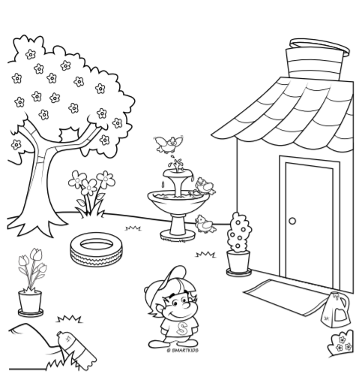
VAMOS AJUDAR KID A ELIMINAR TODOS OS FOCOS DO MOSQUITO AEDES AEGYPTI? APONTE E DIGA OS LOCAIS ONDE PODE HAVER FOCOS.
ATIVIDADE 4
https://www.smartkids.com.br/atividade/prevenindo-dengue-local-foco

Slide 10


A PALAVRA DENGUE COMEÇA COM A LETRA D.
ABAIXO TEMOS OUTRAS PALAVRAS QUE TAMBÉM COMEÇAM COM A LETRA D. COMPLETE AS PALAVRAS REESCREVENDO NUMA FOLHA.
ATIVIDADE 5
https://br.freepik.com/
ADO
EDO
https://israelakotona.blogspot.com/2016/03/atividades-dengue.html
OMINÓ

Slide 11
ESSES SÃO OS SINTOMAS DA DENGUE!
FEBRE
DOR DE CABEÇA
FRAQUEZA
https://pt.vecteezy.com/
MANCHAS VERMELHAS
DORES NO CORPO

Slide 12




ENTRE OS SINTOMAS DA DENGUE ESTÃO...
ATIVIDADE 6
MOSTRE E DIGA QUAIS FIGURAS QUE REPRESENTAM OS SINTOMAS DA DENGUE...
https://pt.dreamstime.com/

Slide 13
VAMOS CONHECER O NOSSO CORPO?
ACESSE O LINK ABIXO PARA JOGAR
http://www.escolagames.com.br/jogos/corpoHumano/

Slide 14
ATÉ BREVE CRIANÇAS!
https://pt.depositphotos.com/

